Slide 1
懇親会が落ち着いてきたら、懇親会LT始めます

Slide 2
5分で終わる気がしないLT
おのかちお

Slide 3
書式指定文字列攻撃
(フォーマットストリング攻撃)
おのかちお

Slide 4
どうも
Notes:
今日はスタッフお手伝い参加だったんですけども

Slide 5

Notes:
見事に遅刻してしまいました

Slide 6

ごめんなさい…

Slide 7
ちなみになんで寝坊したかというと

Slide 8
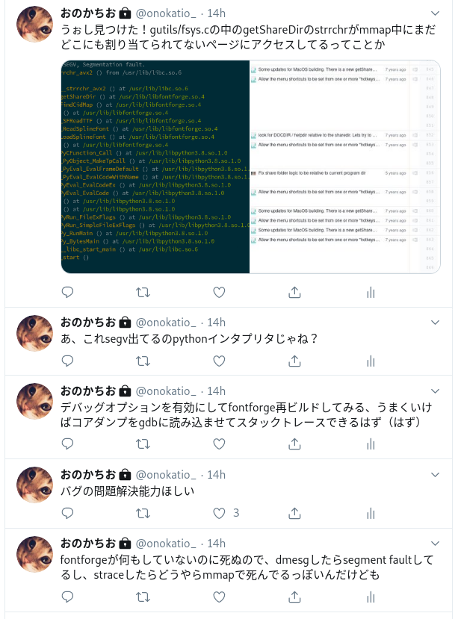
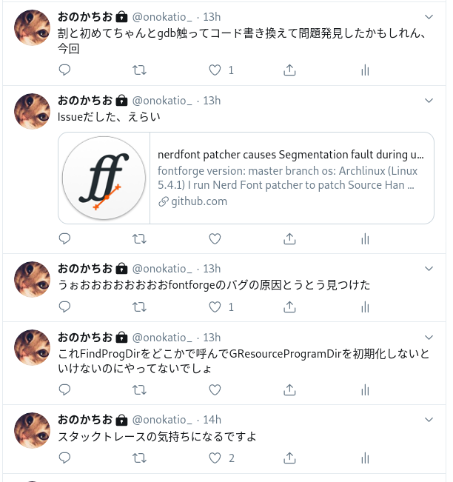
Notes:
これは夜2時半に格闘するぼく

Slide 9
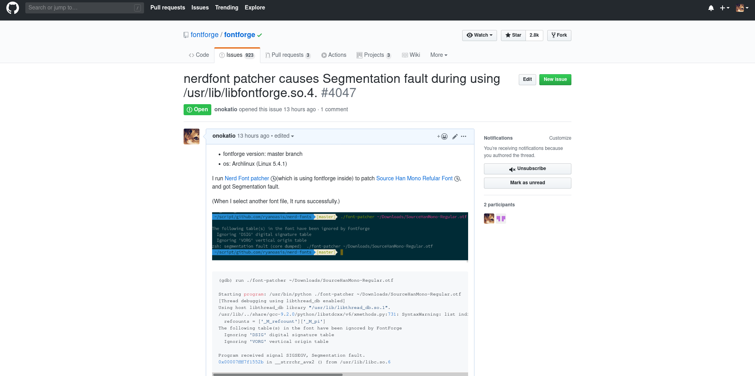
Notes:
gdbと戦いながらバックトレースを追ってバグを見つけました

Slide 10
今日の話は

Slide 11
の前に

Slide 12
自己紹介

Slide 13
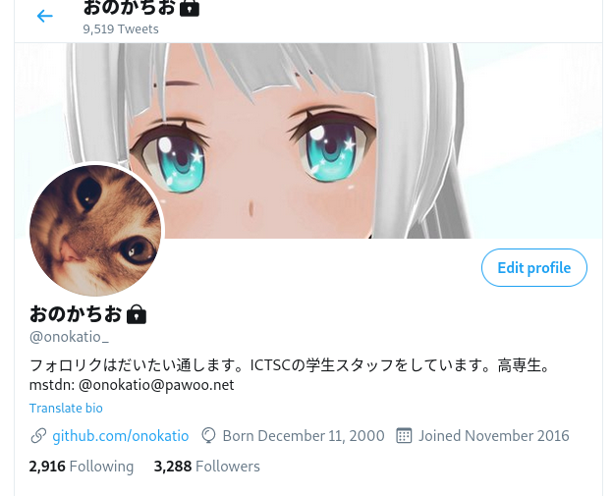
Notes:
あ、ICTSCというインフラのコンテストの運営をしています、去年はぜひ来年参加してください

Slide 14

おのかちお @onokatio_
専門: インフラエンジニア/セキュリティ等
所属: 国立木更津高専 4年 情報工学工学科
研究: 認知心理>セキュリティ>暗号学>ブロックチェーン
趣味: 温泉、Archlinux、低レイヤー、Oculus Quest
Notes:
githubとかtwitterではこのIDを使っています
低レイヤーからフロントエンドまで、幅広く触っている器用貧乏です。
最近だと、VerilogでALU作ったり、自作でブログのフレームワークを作っています。夏はLINE 福岡という会社でインターンしてました。
ちなみに去年DMMブロックチェーン研究室でインターンしてたりしてました
推しのVtuberはでびでびでびるです
最近は、onokatio アドベントカレンダーと題してアドベントカレンダーの記事を全部自分で書く鬼畜企画をしています。

Slide 15
今日は

Slide 16
書式指定文字列攻撃の話をします！
Notes:
一応これでもセキュリティを勉強している高専生なので、久しぶりにセキュリティっぽいことを話そうかな…と。

Slide 17
なんで？

Slide 18
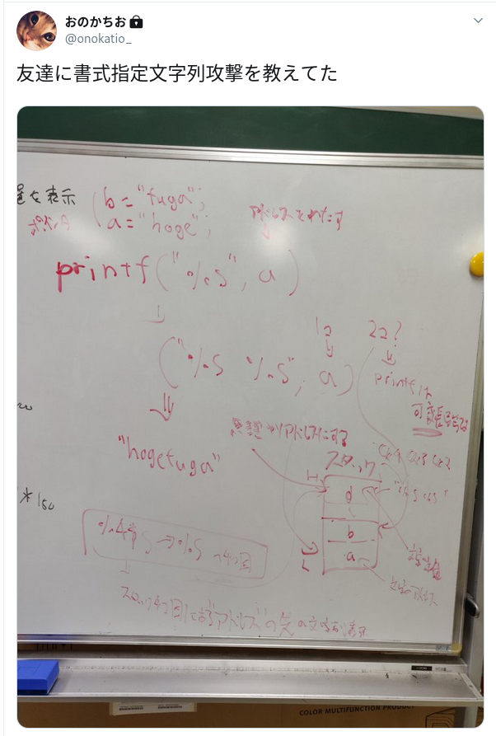
Notes:
ぽっちゃまくんといわんこ君に書式指定文字列攻撃を教えていました

Slide 19
実は

Slide 20
スライドが雛形しかできていないため

Slide 21
ここからは書き殴りマークダウンで…

Slide 22
https://hackmd.io/@GwKgGVbfQqOF-8-BNndFfQ/By5pnxqaS
ハッシュタグを監視しているので、
質問はつぶやいてください！

